Slide 1

Poznáte, které místo je schováno v puzzle?
Moravskoslezský kraj
ZŠ Hejnice
Mgr. Monika Kašparová

Slide 2
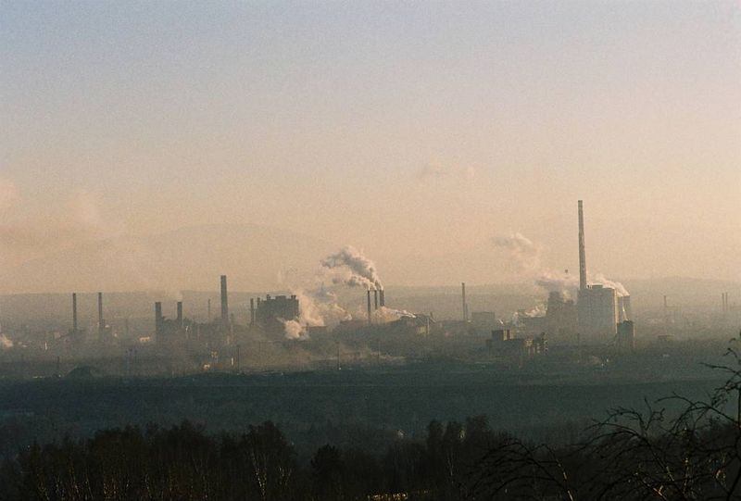
Ostrava, město s životním prostředím poškozeným průmyslem
Obr.1

Slide 3
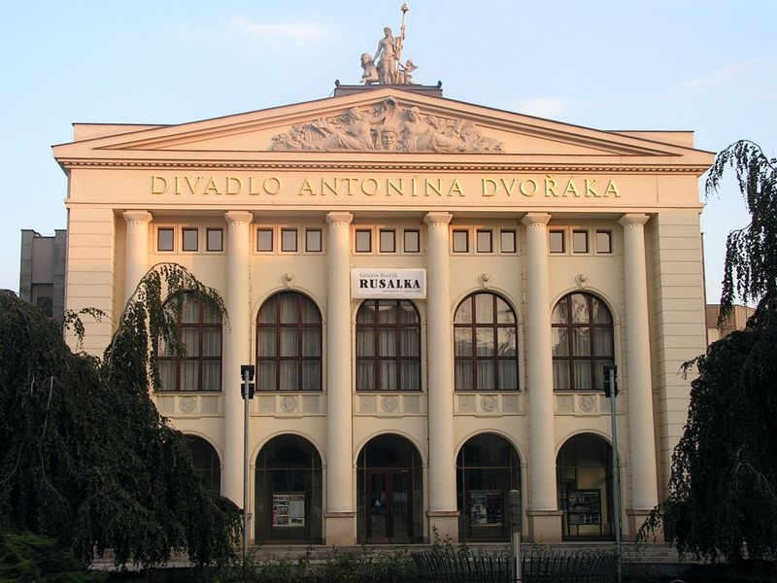
Obr.2
Divadlo Antonína Dvořáka

Slide 4
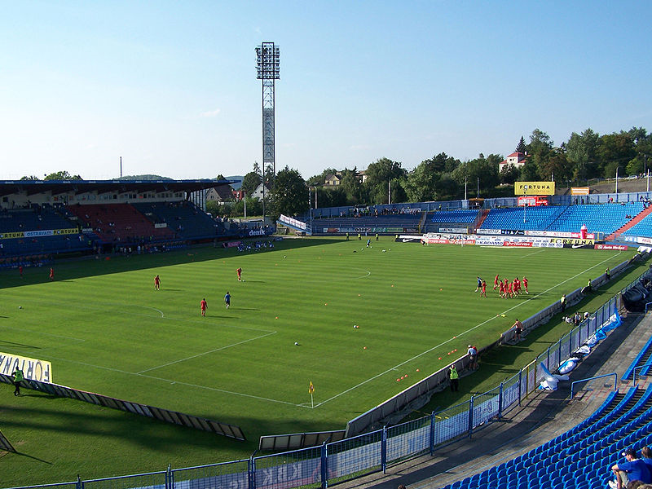
Obr.3
Fotbalový stadion Bazaly

Slide 5
Použité zdroje:
Obr. 1: Soubor:20050111 Nova hut Ostrava.jpg. In Wikipedia : the free encyclopedia [online]. St. Petersburg (Florida) : Wikipedia Foundation, [cit. 2011-05-11]. Dostupné z WWW: <http://cs.wikipedia.org/wiki/Soubor:20050111_Nova_hut_Ostrava.jpg>podle podmínek licence Creative Commons, autor Petr Štefek
Obr.2: Soubor:Ostrava Divadlo Dvoraka.jpg. In Wikipedia : the free encyclopedia [online]. St. Petersburg (Florida) : Wikipedia Foundation, [cit. 2011-05-11]. Dostupné z WWW: <http://cs.wikipedia.org/wiki/Soubor:Ostrava_Divadlo_Dvoraka.jpg> podle podmínek licence Creative Commons, autor Paweł Grzywocz
Obr.3: Soubor:Ostrawa 7176.jpg. In Wikipedia : the free encyclopedia [online]. St. Petersburg (Florida) : Wikipedia Foundation, [cit. 2011-05-11]. Dostupné z WWW: <http://cs.wikipedia.org/wiki/Soubor:Ostrawa_7176.jpg> podle podmínek licence Creative Commons, autor Darwinek

